Slide 1

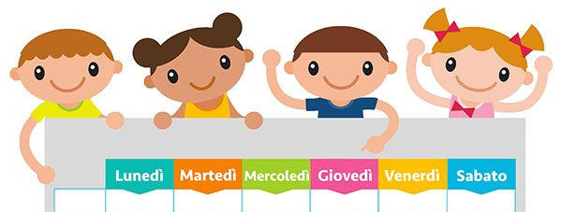
I.C. Como Prestino - Breccia
ORARIO DI FUNZIONAMENTO SCUOLE PRIMARIE A.S. 2023 - 2024

Slide 2
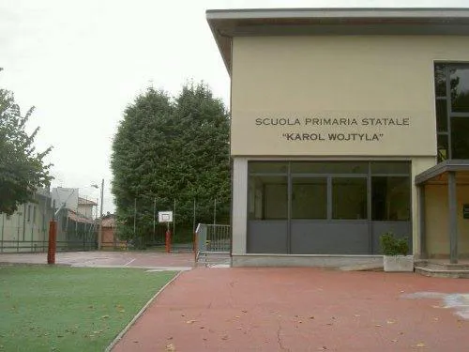
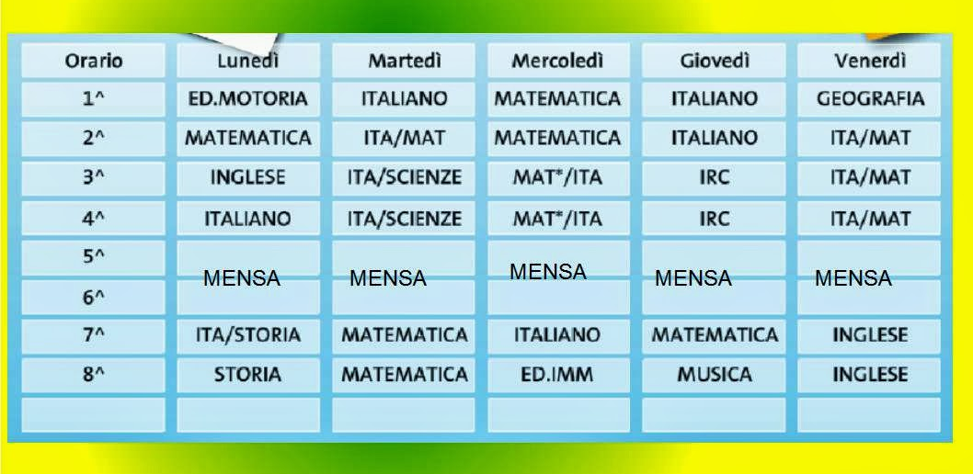
SCUOLA PRIMARIA
CAVALLASCA

Slide 3
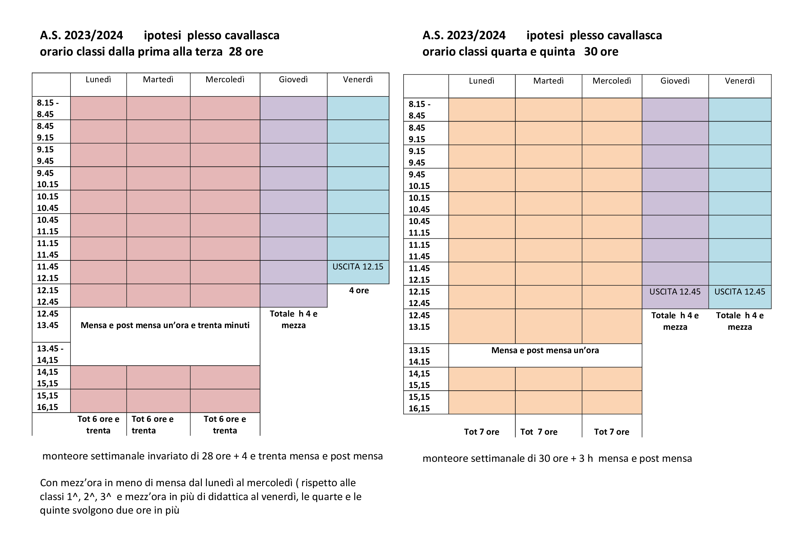
PLESSO SCUOLA PRIMARIA DI CAVALLASCA : CLASSI 1 – 2 - 3
TEMPO MENSA
28 h

Slide 4
PLESSO SCUOLA PRIMARIA DI CAVALLASCA : CLASSI 4 - 5
30 h
TEMPO MENSA

Slide 5
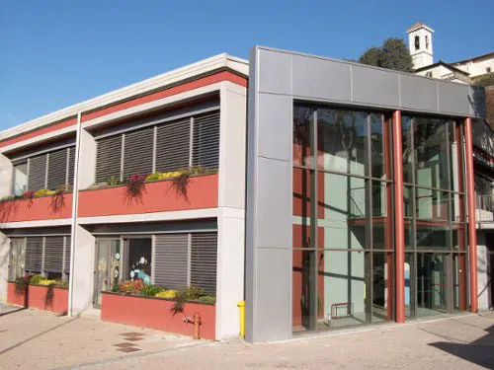
SCUOLA PRIMARIA
SAN FERMO

Slide 6
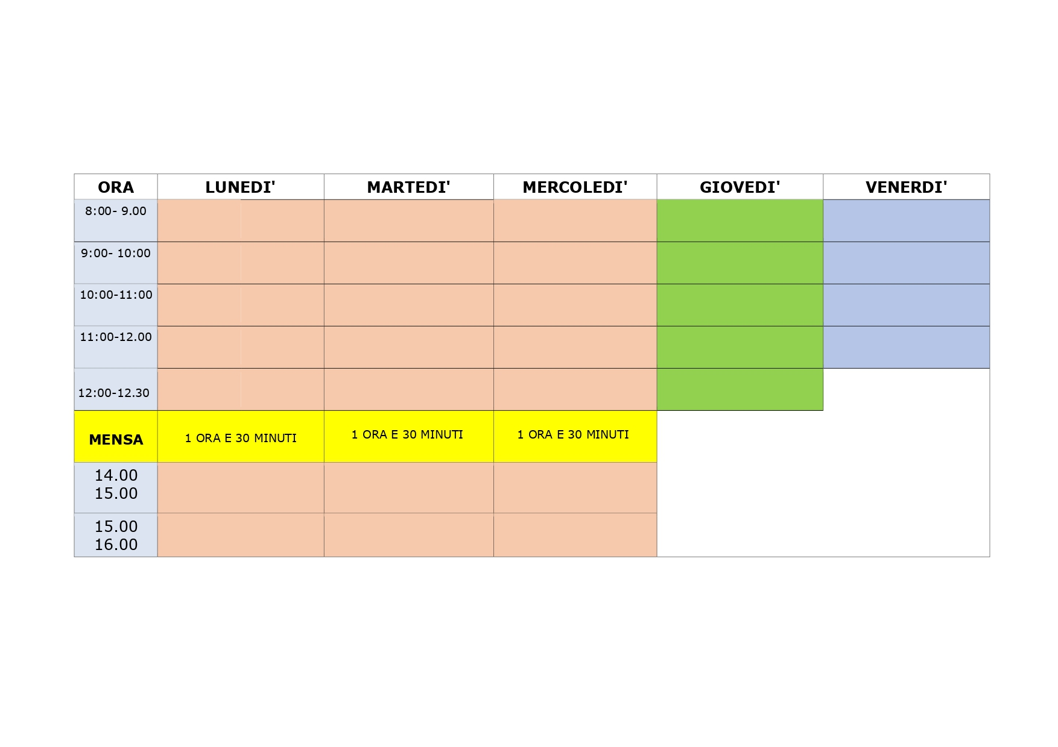
PLESSO SCUOLA PRIMARIA DI SAN FERMO : CLASSI 1 – 2 - 3
TEMPO MENSA
TEMPO MENSA
TEMPO MENSA
28 h

Slide 7
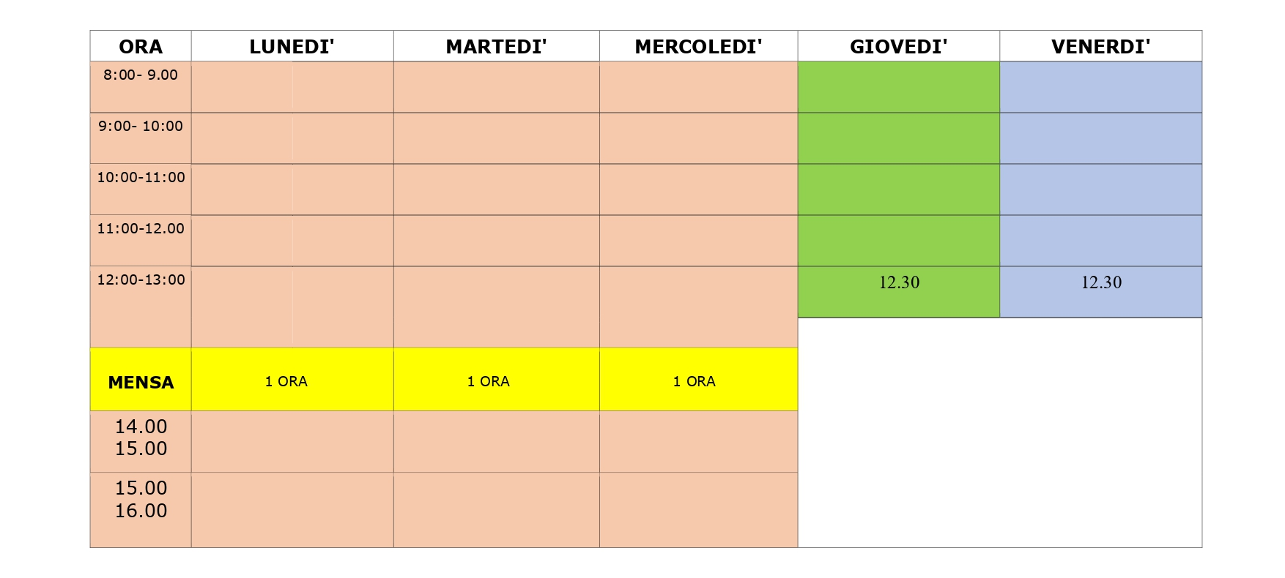
PLESSO SCUOLA PRIMARIA DI SAN FERMO : CLASSI 4 - 5
TEMPO MENSA
TEMPO MENSA
TEMPO MENSA
30 h

